Slide 1
Como orientar sobre o Check-up: Mitos e Verdades
Por Igor T Chaves

Slide 2

O que é um Check-up?
Hospital Sírio-Libanês: Check-up é uma avaliação médica de rotina associada a exames de acordo com idade e sexo com o objetivo de informar e realizar formas de prevenção de doenças. Além de diagnosticar doenças que já estão instaladas, porém ainda não manifestadas.

Slide 3

Rastreamento
Aplicações de testes ou procedimentos diagnósticos em pessoas assintomáticas com o propósito de dividi-las em dois grupos: aqueles com a condição a se beneficiarem com a intervenção precoce e aqueles sem essa condição

Slide 4
Mitos
“ Preciso fazer meu check-up porque assim tenho mais saúde”
Fazendo meu check-up todo ano vou viver mais e melhor!”
“Fazendo check-up vou descobrir um câncer mais cedo e vou curá-lo”

Slide 5

Verdades
“Acumulam-se evidências de que a medicina está prejudicando pessoas saudáveis através da detecção cada vez mais precoce”
“Programas de rastreamento têm detectado casos de câncer em estágio inicial que jamais causariam sintomas ou morte”

Slide 6
Finalidade
A proposta última do rastreamento é reduzir a morbidade e mortalidade.
O diagnóstico precoce por si só não justifica um programa de rastreamento.

Slide 7

E agora? O que rastrear?

Slide 8
Crianças...
Teste do Pezinho (A);
Teste da Orelhinha (B);
Rastreio de ambliopia, estrabismo e acuidade visual (B);
Obesidade (B);

Slide 9
Mito...
Check-up de rotina: sangue, urina e fezes;
Uma revisão da colaboração Cochrane publicada em 2001 concluiu que existe falta de prova clara de que o tratamento da anemia por deficiência de ferro tenha efeito benéfico sobre o desenvolvimento psicomotor (USPSTF).

Slide 10
Adulto...
Risco Cardiovascular;
Dislipidemias em homens > 35 anos e mulheres > 45 anos (A); ou após 20 anos se alto risco (B);
Pressão arterial a cada dois anos em > 20 anos

Slide 11
Adulto...
DM2 em pacientes com PA > 135/80 mmHg, não se aplicando a outros critérios como obesidade, história familiar, nem faixa etária(B);
Tabagismo (A);
Alcoolismo (B);

Slide 12
Câncer...
Colo de útero em mulheres sexualmente ativas, 25-65 anos, após 2 negativos, repetir em 3 anos (A);
Mama entre 50 e 74 anos, bianual (B);
Câncer de colo e reto com pesquisa de sangue oculto nas fezes entre 50 e 75 anos (A);

Slide 13

Câncer de próstata
Os homens com tumores de baixo grau têm mínimo risco de morrer de câncer de próstata em 20 anos;
15% dos homens terão diagnóstico de câncer de próstata até os 80 anos, porém, destes, as chance de morrer por essa causa antes dessa idade é de 1.4%;

Slide 14

Câncer de próstata
Em caso de Prostatectomia radical: ~ 60% Incontinência urinária nos 12 ou + meses; ~ 30% uso de “fraldas” por incontinência; ~ 75% disfunção erétil;
Em caso de Terapia de radiação : ~30%, de diarreias ou incontinência fecal; ~60% disfunção erétil.

Slide 15
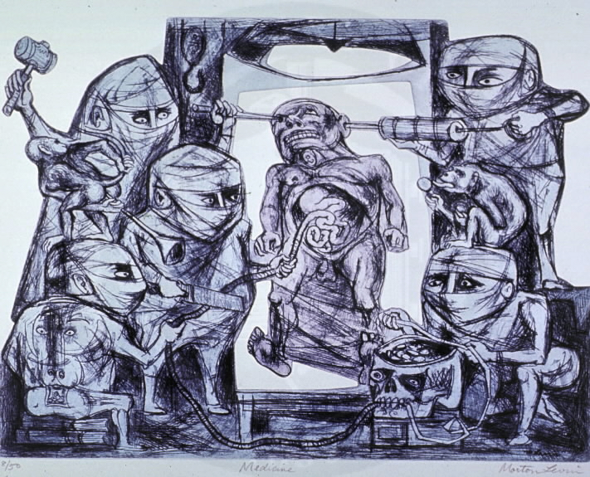
Câncer de próstata
The U.S. Preventive Services Task Force (USPSTF) recomenda contra a PSA baseado em rastreamento para o câncer de próstata. Recomendação D
Esta recomendação se aplica a homens, na população geral, independentemente da idade.
“Há um benefício muito pequeno potencial e significativos danos potenciais. "

Slide 16
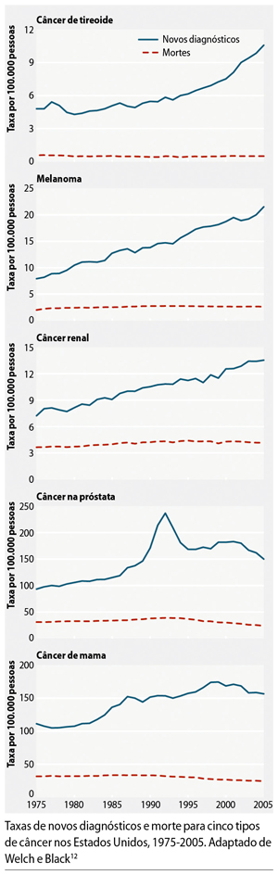

Mito...

Slide 17
Mito...

Slide 18
O impacto dos testes falso-positivo e falso-negativo
Mesmo se os benefícios de um teste de rastreamento tenham sido provados, tais benefícios ocorrem somente para poucas pessoas.
Em contraste, todas as pessoas participantes de um programa de rastreamento têm risco de danos.
Muito além dos custos e dos desconfortos dos testes, o mais importante dano potencial é o risco de falso-positivo.

Slide 19
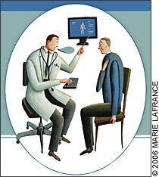
Decisão Compartilhada!

Slide 20
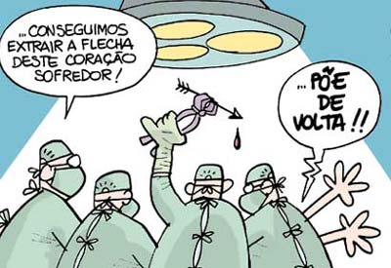
Prevenção Quaternária
São medidas que se tomam para identificar os pacientes em risco do tratamento excessivo, para protegê-los de novas intervenções médicas e para lhes sugerir alternativas eticamente aceitáveis.

Slide 21
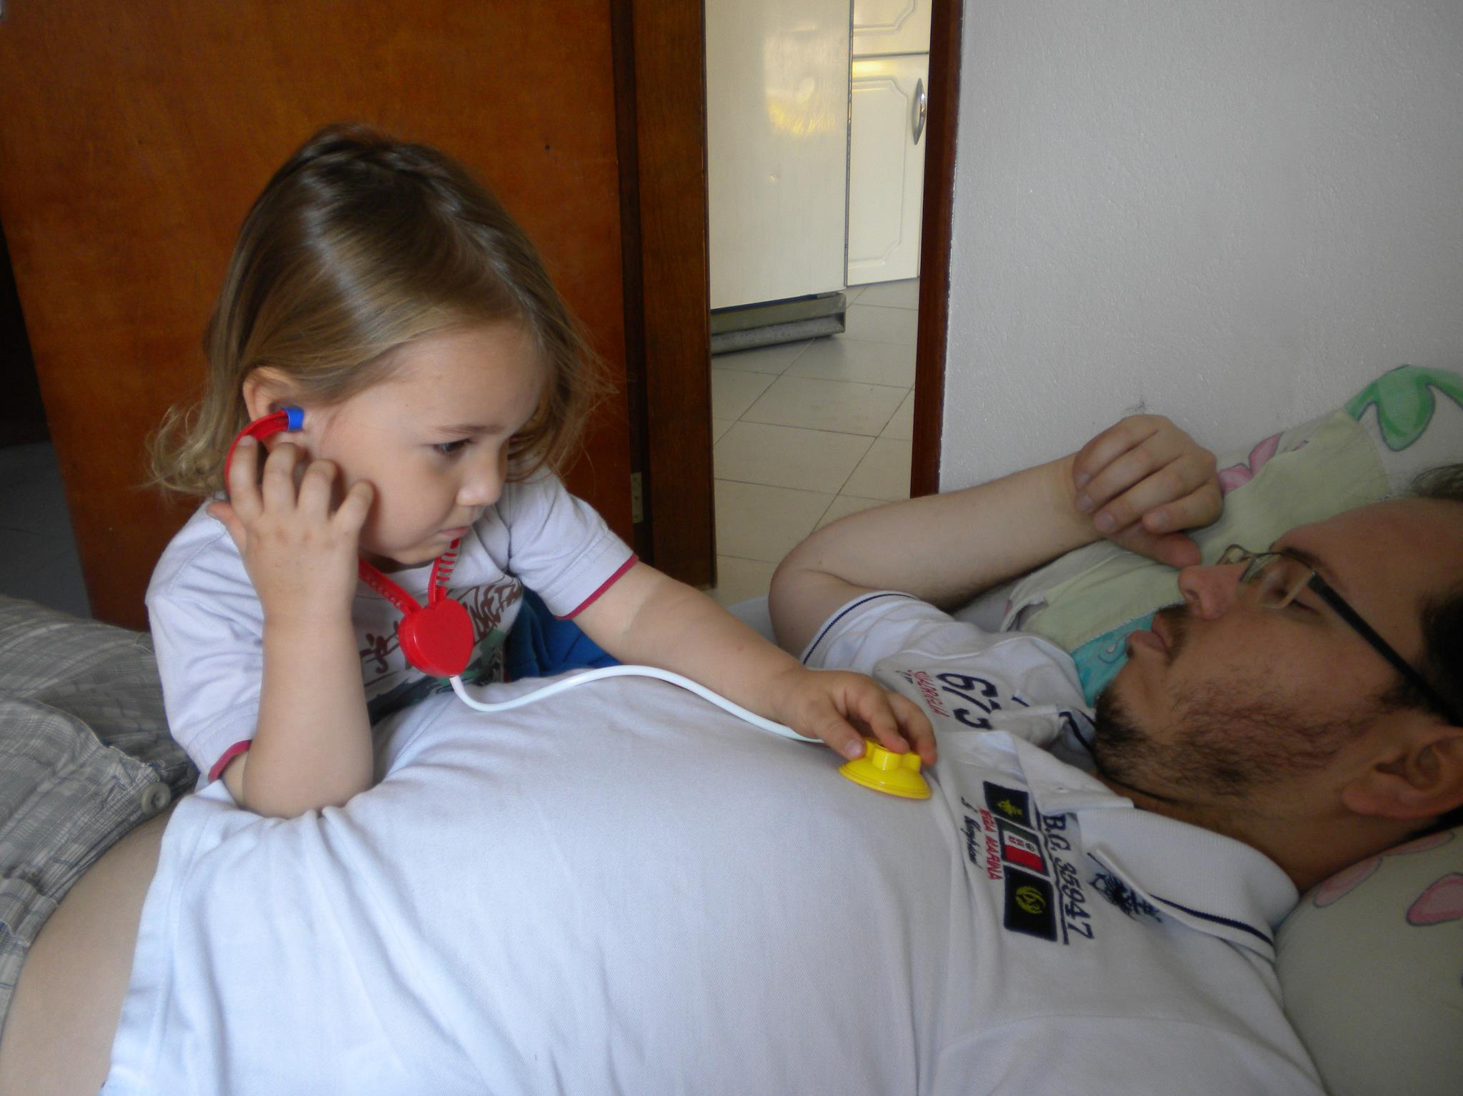
Obrigado!

